Slide 1

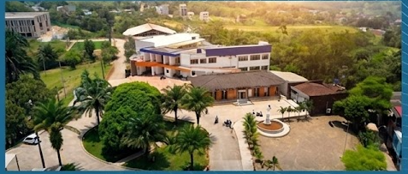

Informe de Peticiones, Quejas, Reclamos,
Sugerencias y Denuncias
(PQRSD)
Julio/2025

Slide 2

Informe de Peticiones, Quejas, Reclamos,
Sugerencias y Denuncias
(PQRSD)
Julio/2025

Slide 3

PQRS
RECIBIDAS POR CANAL DE ATENCIÓN
El presente documento corresponde al Informe de Peticiones, Quejas, Reclamos, Sugerencias y Denuncias (PQRSD) recibidas y atendidas por la Oficina de atención al usuario de la Institución Universitaria del Putumayo. Correspondiente al mes de julio de 2025.
De acuerdo con los datos arrojados por los canales de atención, durante en el mes de julio, se recibieron (433) PQRSD, garantizando el registro del 100% y teniendo en cuenta lo reportado les fue asignado su trámite, no se negó el acceso a ninguna de ellas.
La integración de canales mejora la rapidez en los trámites y asegura que cualquier persona pueda acceder a los datos de forma sencilla y universal.

Slide 4
GESTIÓN: CANALES DE ATENCIÓN TELEFONÍA CELULAR
En relación con el desempeño de los canales de atención telefónica durante el mes de julio de 2025, se registró un flujo de actividad consolidado de 266 llamadas en total.
El análisis detallado de estas interacciones permite destacar los siguientes puntos:
Eficacia en la Recepción: Del gran total de la operación, las llamadas recibidas representan el 100% de la actividad, con un registro de 266 comunicaciones atendidas. Esto indica que el canal funciona primordialmente como un receptor de consultas externas.

Slide 5
GESTIÓN DE CORREOS ELECTRÓNICOS
Durante el mes de julio de 2025, se gestionaron un total de 149 requerimientos virtuales, con una marcada polarización en el uso de los canales: Predominancia de Atención al Usuario: El correo atencionalusuario@itp.edu.co concentró el 97% de la demanda (147 solicitudes), ratificándose como el eje principal de interacción institucional.
Baja Incidencia Judicial: El canal de notificacionesjudiciales@itp.edu.co registró una participación baja de apenas el 3% (2 casos).
Conclusión: La gestión digital se encuentra altamente centralizada en la atención ciudadana y estudiantil, lo que demuestra una segmentación efectiva entre las consultas de carácter general y los trámites de naturaleza especializada o judicial.

Slide 6
PQRSD RECIBIDAS POR MODALIDAD DE PETICIÓN

Slide 7
Durante el mes de julio de 2025, se gestionaron 433 solicitudes con los siguientes hitos de gestión: Dominio Informativo: El 60% de la demanda se concentró en peticiones de información e interés particular (258 casos). Gestión de Convocatoria Docente: Se tramitaron 28 reclamos (6%) asociados exclusivamente a la Resolución No. 0576 de 2025 (Banco de Hojas de Vida Docente), asegurando su debida validación administrativa. Excelencia en el Servicio: Se mantuvo un 0% en quejas y denuncias, reflejando la transparencia del proceso. Impacto: Estabilidad operativa en el 94% de las gestiones, garantizando la correcta atención a la comunidad académica y aspirantes a la docencia.

Slide 8
P Q R S D - ASIGNADAS A DEPENDENCIAS Y GRUPOS INTERNOS DE TRABAJO
La institución alcanzó un cumplimiento global del 95%, gestionando 410 de las 433 solicitudes recibidas.
La operación institucional es efectiva en sus áreas de mayor flujo, pero requiere fortalecer la capacidad de respuesta en dependencias administrativas específicas para cerrar la brecha del 5% de pendientes.

Slide 9
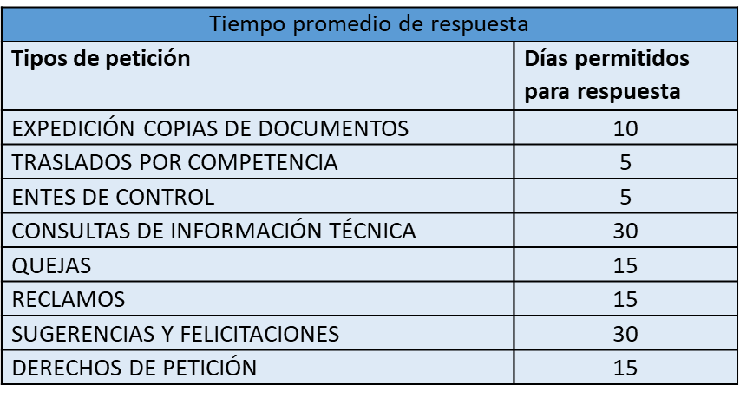
GESTIÓN DE TRASLADOS Y ACCESO A LA INFORMACIÓN
El fortalecimiento de los canales de acceso permitió resolver satisfactoriamente la demanda informativa de la comunidad. Incluso frente a los 28 reclamos registrados (6%) asociados a la convocatoria docente (Resolución No. 0576 de 2025), el sistema de información permitió una respuesta técnica y canalizada, manteniendo la estabilidad operativa en el 94% de las interacciones restantes.
Como parte del acceso a la información, se recomienda el uso de datos de consulta sobre traslados como un insumo para el sistema de Alertas Tempranas, permitiendo identificar de forma preventiva riesgos de deserción y actuar oportunamente mediante tutorías o planes de estudio personalizados.

Slide 10
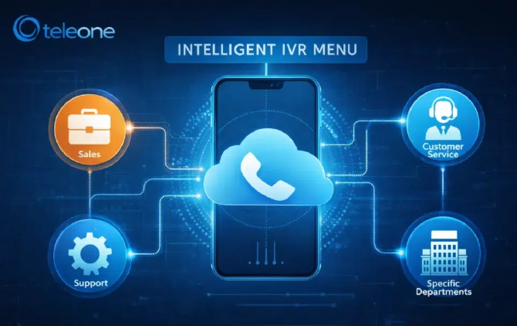
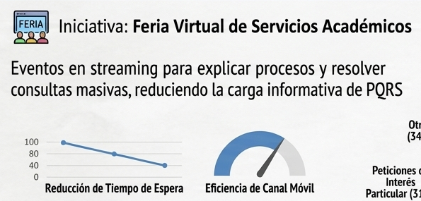
RECOMENDACIONES
Integración de Menú IVR en WhatsApp: Configurar un menú de opciones automáticas para la línea 3138052807, donde el usuario pueda seleccionar: "1. Traslados", "2. Convocatoria Docente", "3. Estados de Cuenta". Esto permitiría una clasificación previa de la demanda y una respuesta inmediata mediante enlaces de descarga.
Feria Virtual de Servicios Académicos: Organizar sesiones de "Streaming" o Webinars previos a las fechas de matrícula para explicar los procesos respectivos. Esto reduciría preventivamente las peticiones que son meramente informativas.

